Slide 1
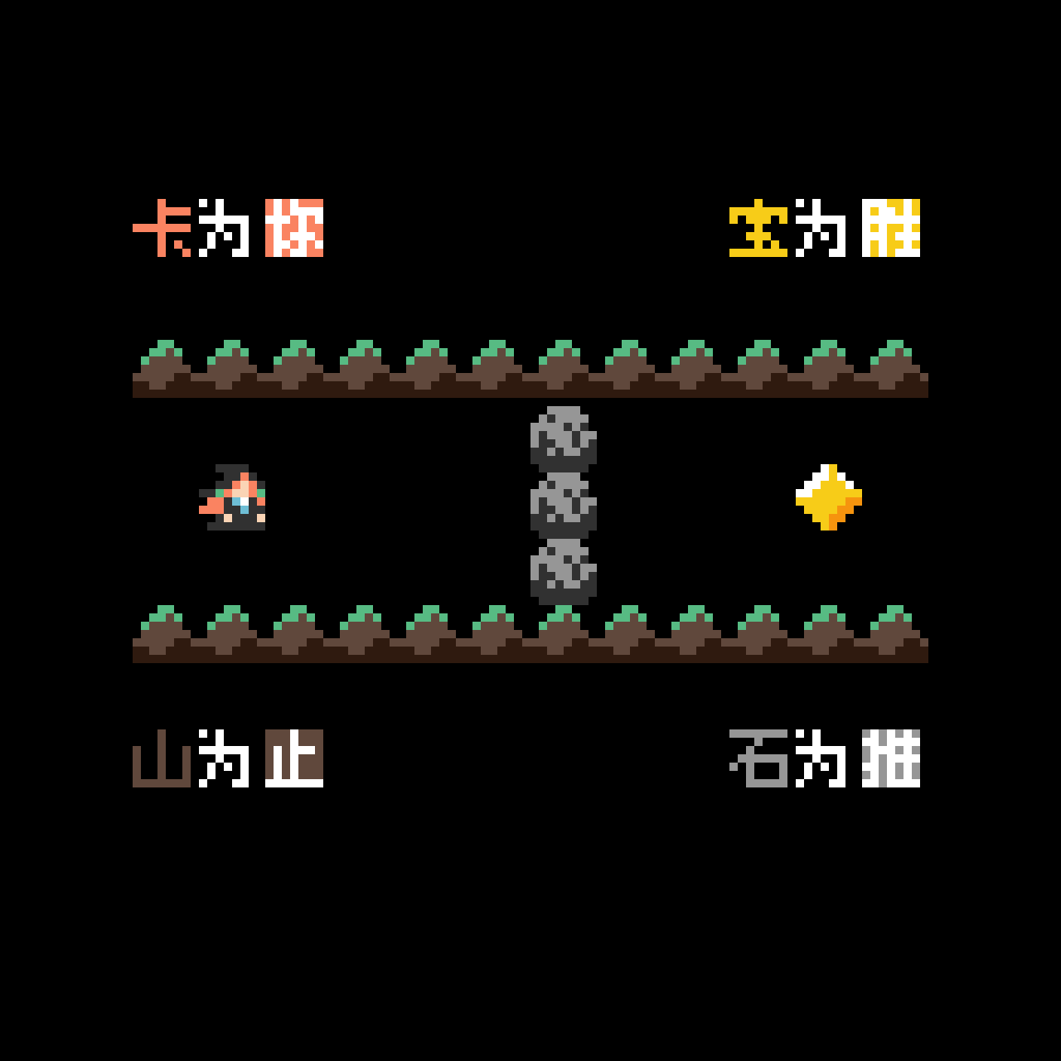
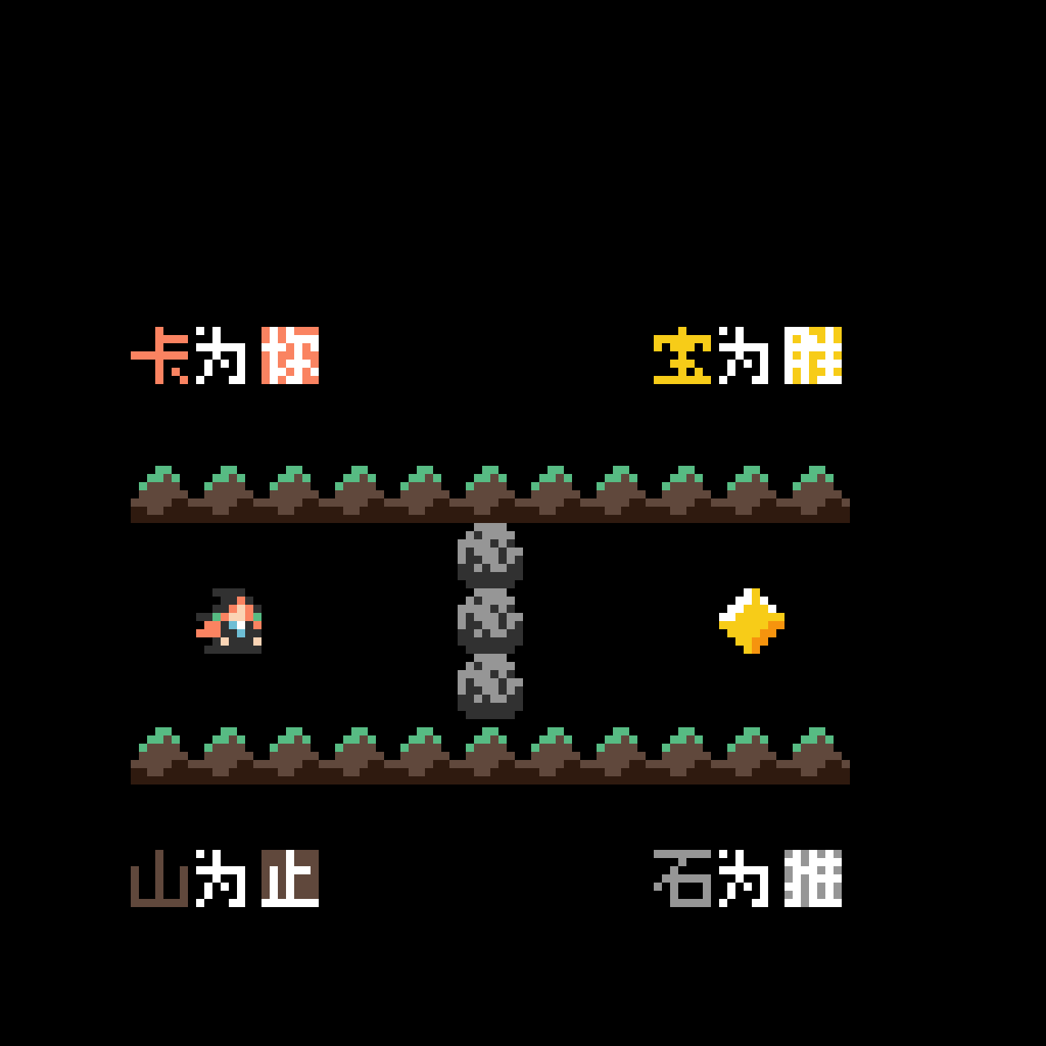
 |  | 40 | 16 | 24 |  |  |  |  |  |  | 41 | 16 | 25
 |  | 2 | 2 | 2 | 2 | 2 | 2 | 2 | 2 | 2 | 2 | 2 | 2
 |  |  |  |  |  |  |  | 3
 |  |  | 0 |  |  |  |  | 3 |  |  |  | 1
 |  |  |  |  |  |  |  | 3
 |  | 2 | 2 | 2 | 2 | 2 | 2 | 2 | 2 | 2 | 2 | 2 | 2
 |  | 42 | 16 | 27 |  |  |  |  |  |  | 43 | 16 | 26

